Slide 1
Тряпичная кукла на Руси. Изготовление куколки – оберега «День – Ночь».
Составитель: Демина Е.М.

Slide 2
Количество детей – 20 человек
Возраст детей – 6 лет (подготовительная группа)
Условия:
- лоскутки черного и белого цвета
- шерстяные нитки черного и белого цвета
- «шарики» ваты
- ножницы

Slide 3
Проблемная ситуация:
В современном мире для детей делают на фабриках всевозможные игрушки. Можно выбрать на любой возраст, на любой вкус, из разного материала (пластмасса, дерево, резина, ткань, металл). Магазин «Детский мир» не возможно обойти за день.
А во что же играли наши прабабушки и прадедушки? Кто для них изготавливал игрушки? Как они выглядели, из чего делались?
Проблема:
Как из обычных лоскутков ткани, без ножниц и иголок, изготовить куколку – оберег?

Slide 4
Цели и задачи обучения, развития, воспитания и пропедевтики:
- формировать у детей интерес к традициям русского народа, его истории ;
- показать значимость народной игрушки в воспитании детей на Руси;
- создать положительную эмоциональную среду общения;
- познакомить детей с приемами изготовления традиционной тряпичной куклы бесшовным способом;
- совершенствовать трудовые навыки (сворачивание, обматывание, завязывание), развитие мелкой моторики;
- вызвать интерес к совместной деятельности, чувство доброжелательного отношения;
- формировать у детей художественный вкус, развивать воображение;
- воспитывать познавательную активность и самостоятельность;
- развивать диалогическую речь, обогащать словарный запас.

Slide 5
План действий
1. Разложить первый лоскуток на столе.
2. Второй лоскуток положить на первый по диагонали.
3. В середину лоскутка положить «шарик» ваты.
4. Завязываем ниткой, формируем голову.
5. Перевязать шерстяной ниткой с двух сторон, сделать ручки.
6. Связать белую и черную куколку вместе, сделав петельку.

Slide 6
№ Действия и понятия в пропедевтике этапа
Содержание этапа
1 Погружение в тему Знакомство детей с традициями русского народа, и с историей возникновения игрушек на Руси. Активизация словаря: игрушка – оберег.
2 Предъявление Во что же играли наши прабабушки и прадедушки ? Кто изготавливал проблемной ситуации игрушки, когда не было фабрик и заводов? Как они выглядели и из чего их делали? Понятия: проблемная ситуация.
3 Выделение проблемы Как из обычных лоскутков ткани, не имея ножниц и иголок, изготовить куколку – оберег. Понятие: проблема.
4 Формирование цели Хотите научиться делать куколку бесшовным способом? Понятие: цель.
5 Обсуждение условий, Вопросы: необходимых действий. - Из чего будем делать? - Что нам понадобиться для работы? (рассматривание имеющегося материала для изготовления).

Slide 7
Проговаривание всех этапов работы: раскладываем лоскуток второй лоскуток накладываем по диагонали в середину кладем «шарик» ваты перевязываем ниткой, формируем голову и ручки куклы связываем белую и черную куколку вместе общей ниткой. Понятие: проговаривание.
6 Предъявление На доску вывешивается план – схема. Воспитатель обращает внимание на плана – схемы. последовательность действий. понятие: план, схема.
7 Работа по плану. Самостоятельная деятельность детей под руководством воспитателя. Распределение работы между членами подгруппы; анализирование графического изображения (плана). Оказание посильной помощи. понятие: план – схема.
8 Рефлексия итог работы Вопросы: - Вам понравилось занятие? - Что вы делали? - Что нам помогло в работе?

Slide 8
Вспомните, с чего мы начали? Что делали следующим этапом? Чем закончили свою работу? Расскажите, у кого что вызвало затруднения при выполнении? Учить предъявлять результаты своей работы. Понятия: рефлексия, итог работы.
9 Выставка детских работ.

Slide 9
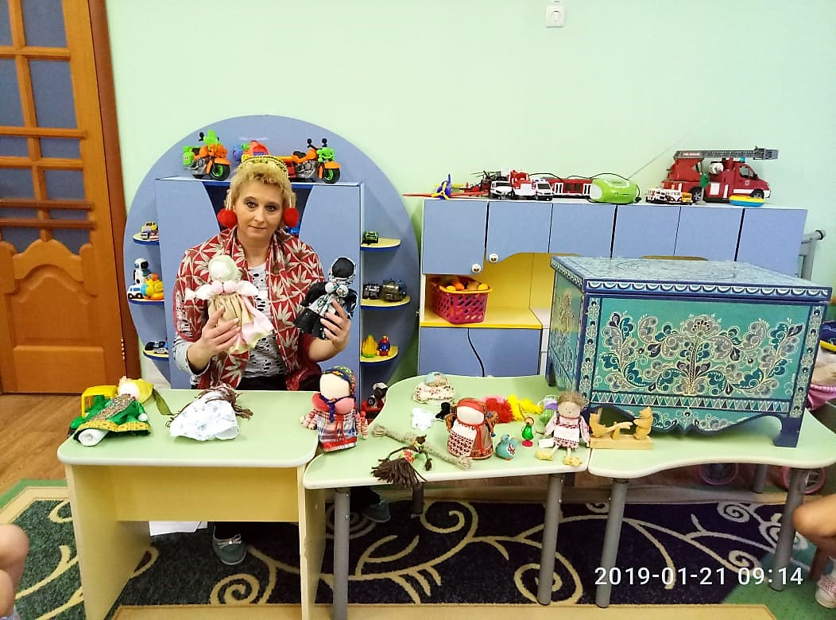
Погружение в тему:
- Знакомство детей с традициями русского народа, его истории.
- Значимость народной игрушки в воспитание детей на Руси.

Slide 10
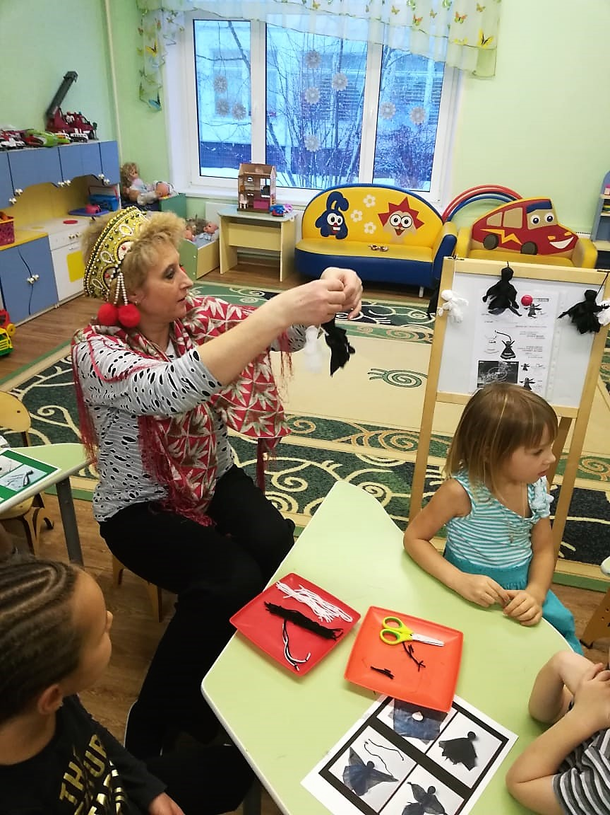
Предъявление плана работы:
- Рассматривание плана на доске.
- Проговаривание этапов работы по плану – схеме.

Slide 11
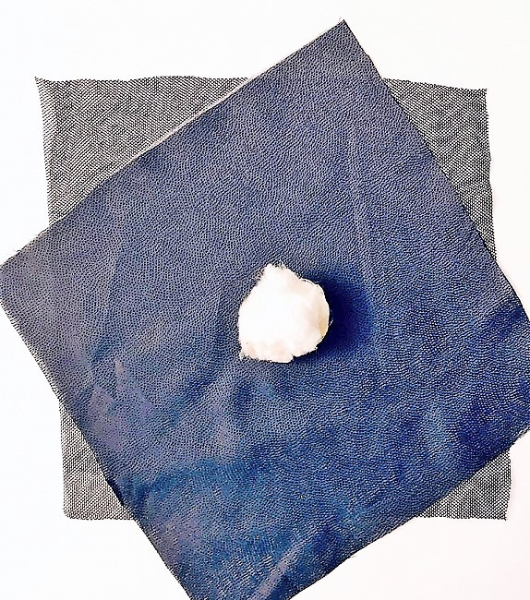
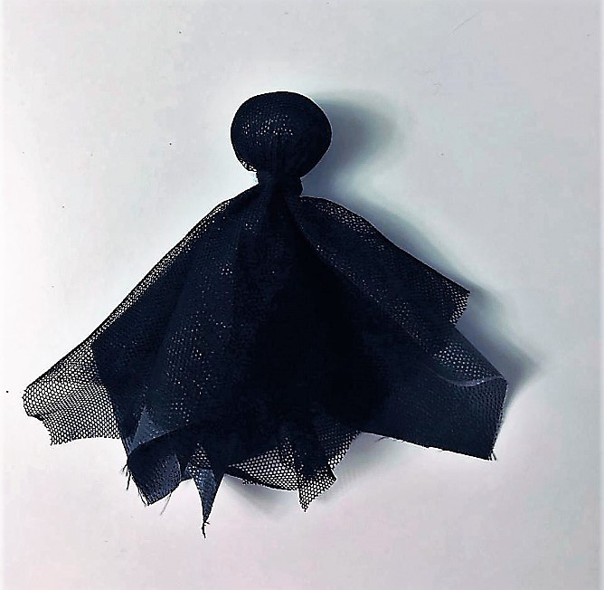
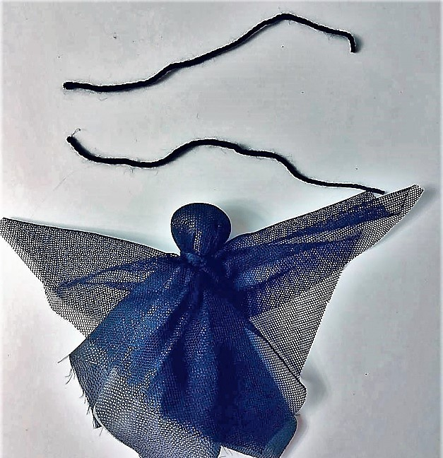
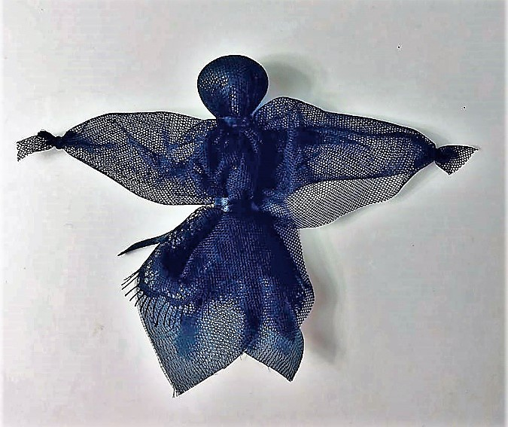

Slide 12
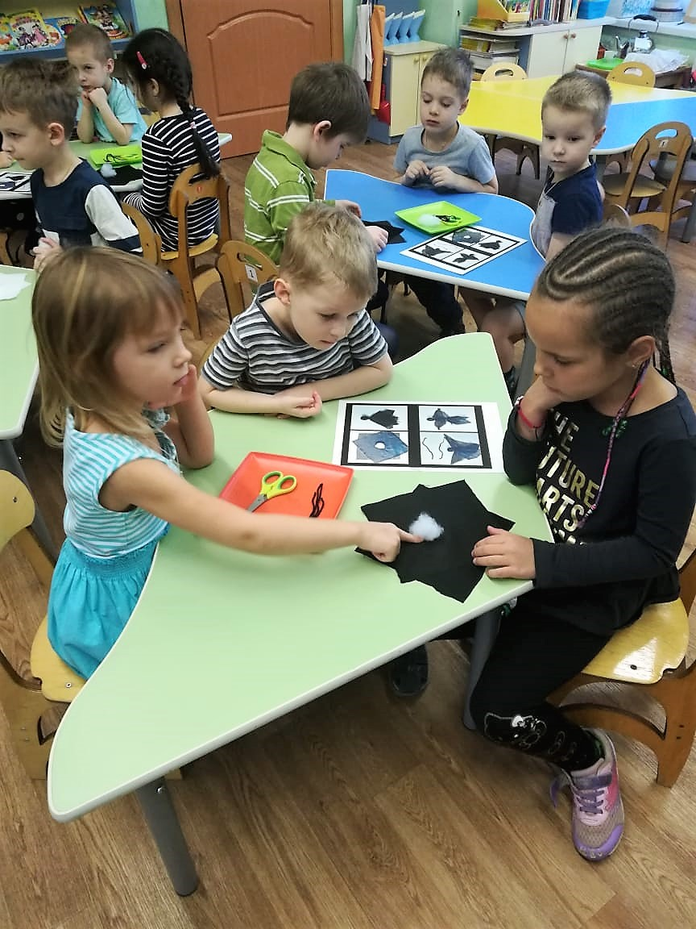
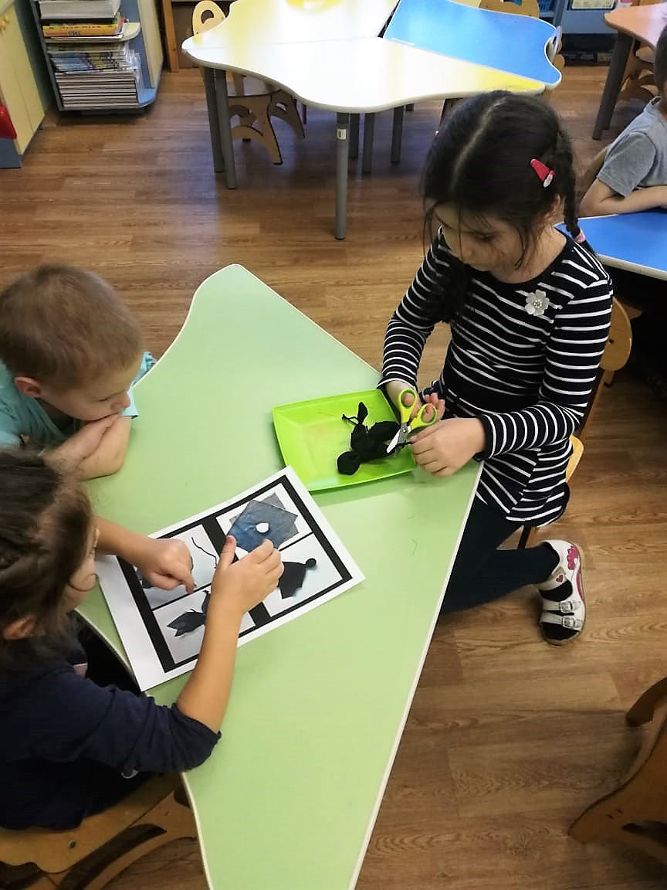
Работа по плану - схеме.

Slide 13
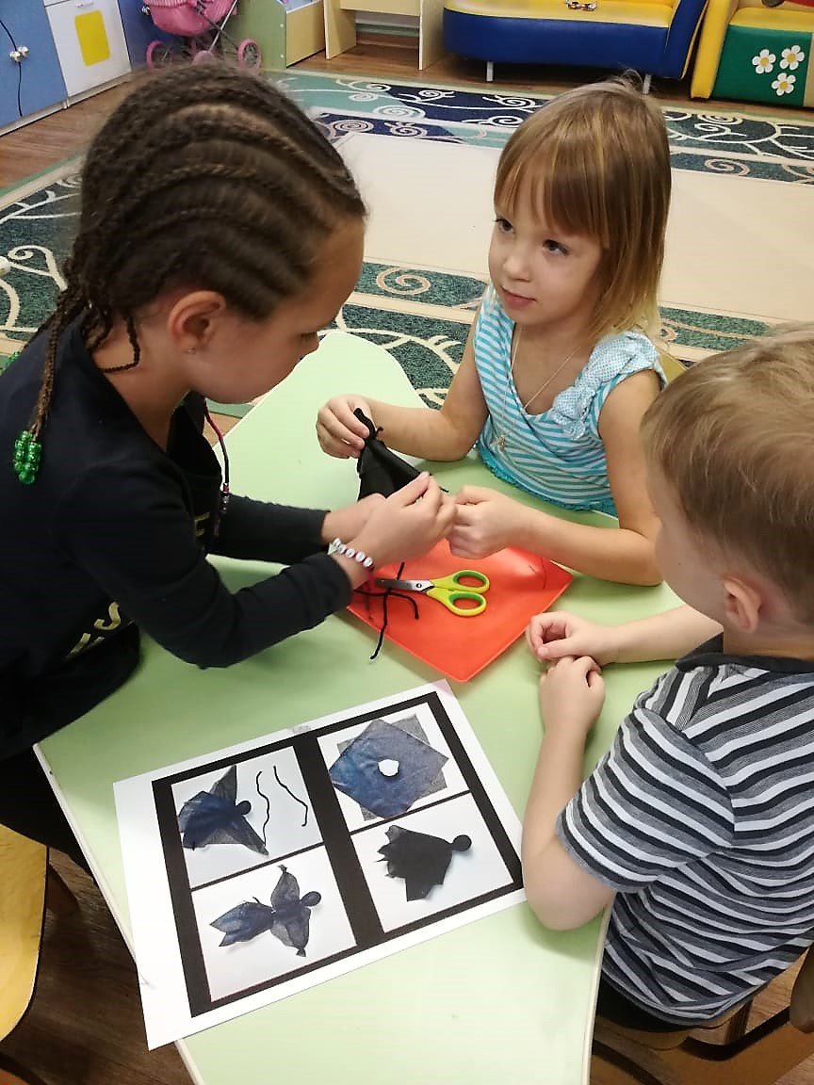
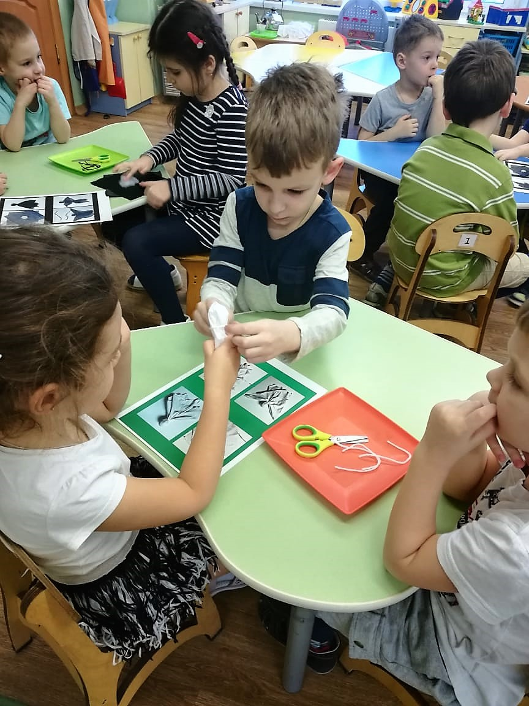
Самостоятельная деятельность детей.

Slide 14
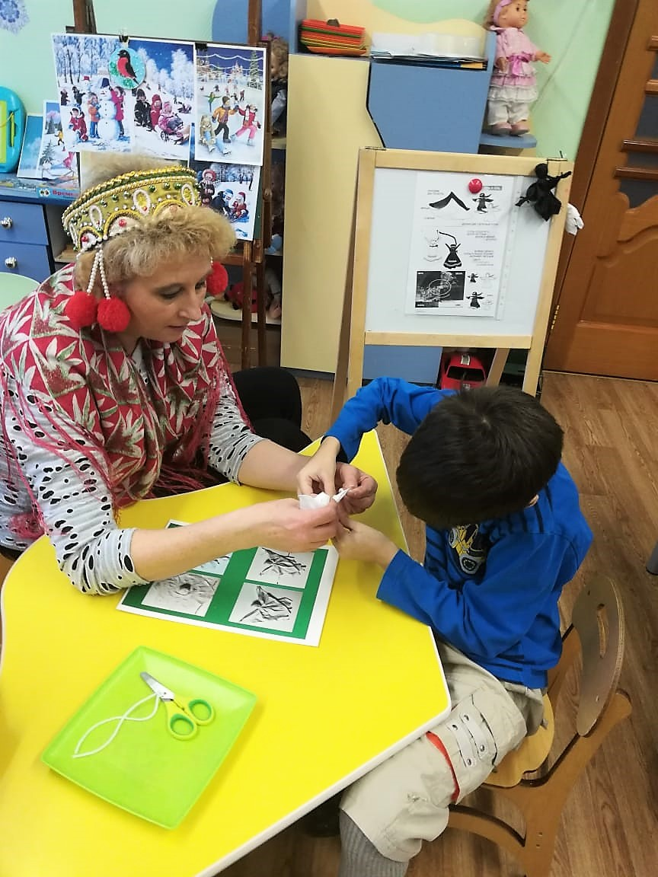
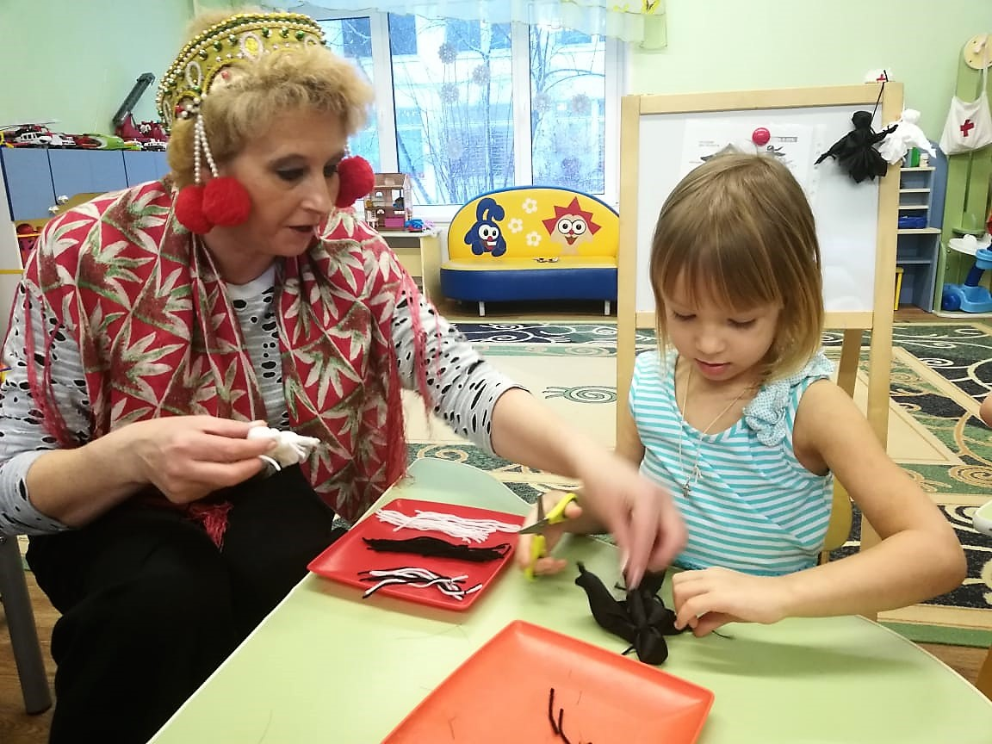
Оказание посильной помощи.

Slide 15
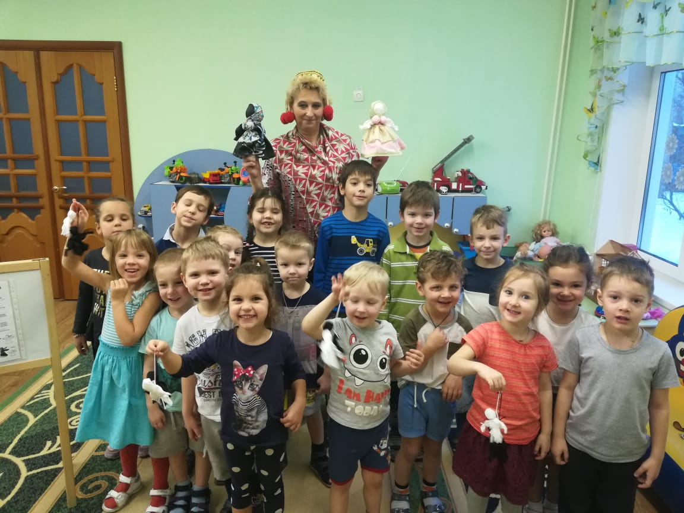
Рефлексия, подведение итогов, выставка детских работ.

Slide 16
Спасибо за внимание

